Slide 1
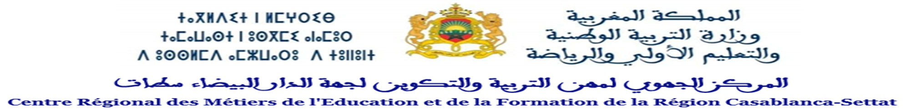
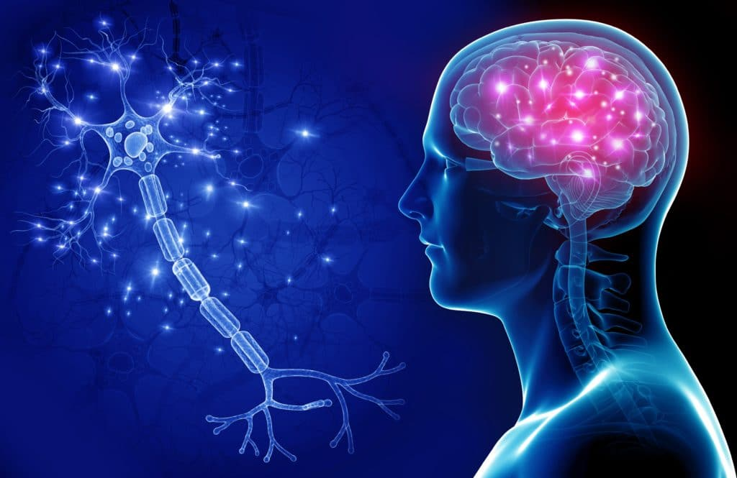

Communication neuro-Hormonale
Pr ABOUELFATH Rhizlane

Slide 2

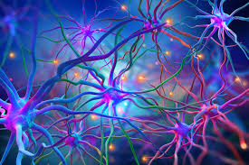
Introduction : Les corrélations nerveuses dans l'organisme
L’organisme met en relation ses différents organes grâce à deux systèmes complémentaires :
Le système nerveux : assure une communication rapide, localisée et de courte durée, par l’intermédiaire d’un réseau de neurones.
Le système hormonal (endocrinien) : assure une communication plus lente (véhiculée par le sang), diffuse et à effet prolongé, par des hormones.

Slide 3
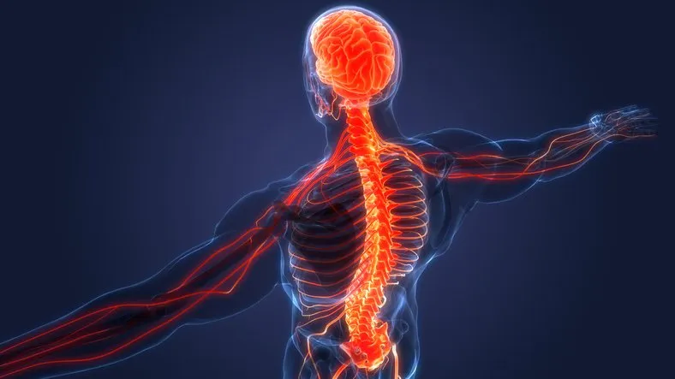
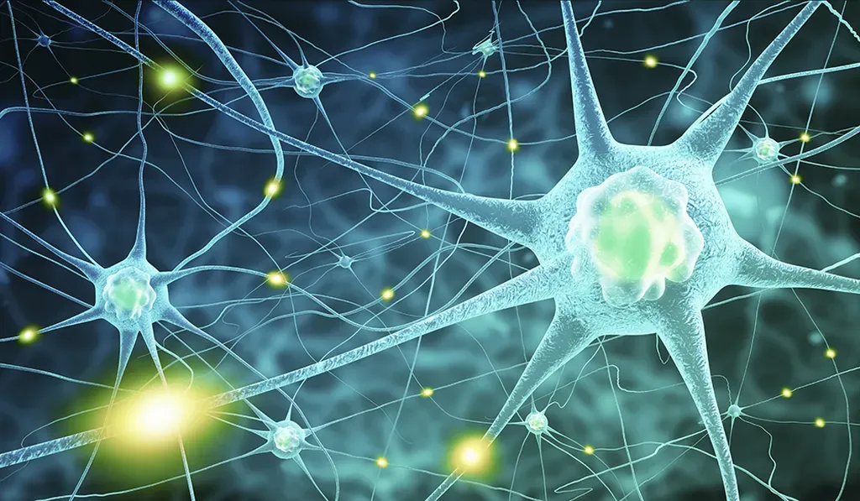
Introduction : Les corrélations nerveuses dans l'organisme
Ces deux systèmes interagissent constamment
On parle donc de corrélations neuro-hormonales :
Critère | Système nerveux | Système hormonal
Nature du message | Électrique (influx nerveux) puis chimique (neurotransmetteur) | Chimique (hormones)
Voie de transmission | Fibres nerveuses | Sang
Vitesse de transmission | Très rapide (jusqu’à 120 m/s) | Lente
Durée d’action | Brève (quelques millisecondes) | Longue (minutes à jours)
Cibles | Très localisées (un muscle, une glande) | Multiples, cellules cibles porteuses du récepteur

Slide 4

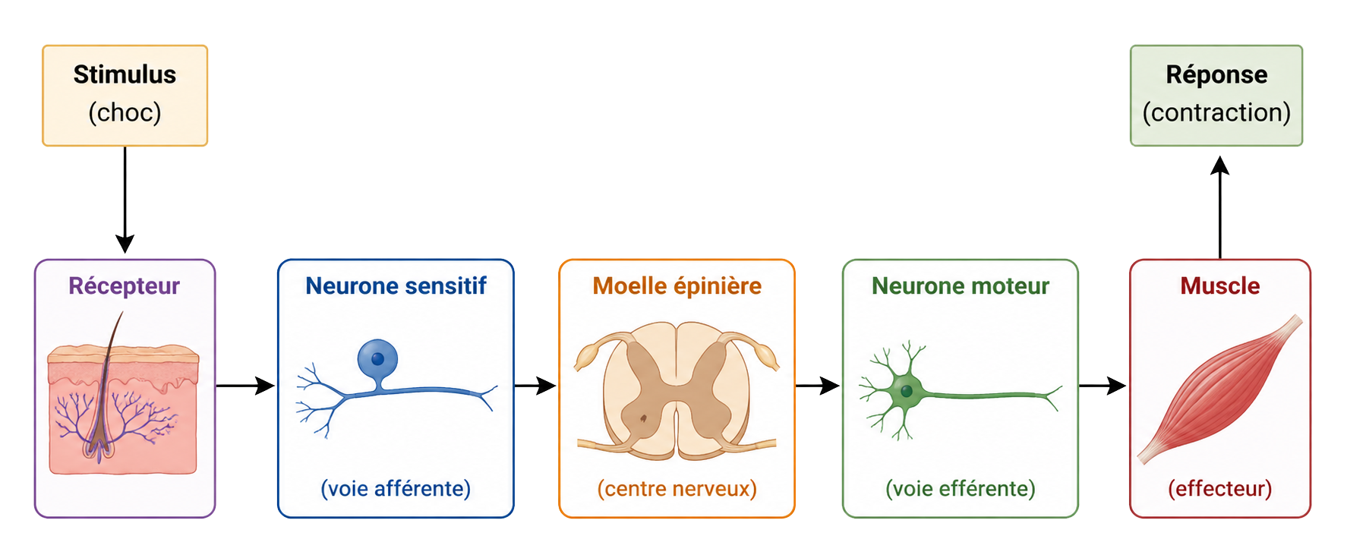
L'Arc Réflexe : Mécanisme et Caractéristiques
Une corrélation nerveuse est l’ensemble des mécanismes qui, au sein du système nerveux, permettent de relier de manière rapide un stimulus à une réponse adaptée de l’organisme. Cette liaison suit un trajet anatomique précis appelé arc réflexe.
L’arc réflexe simple est constitué de :

Slide 5
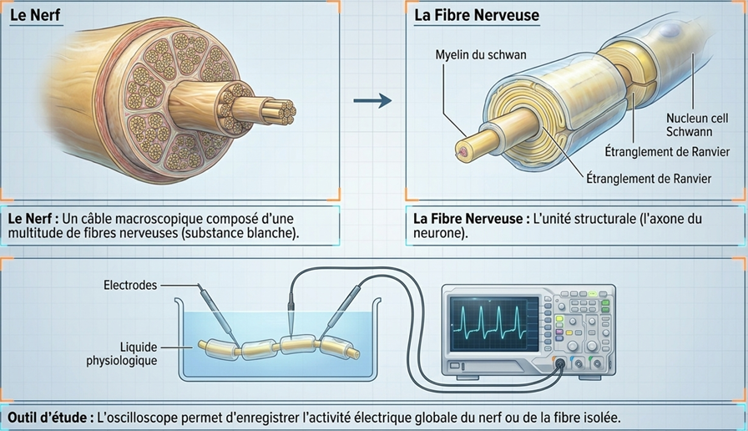
Fibre nerveuse : Mise en évidence expérimentale
Expérience de référence :
On prélève un nerf sciatique de grenouille et on le place sur des électrodes reliées à un oscilloscope.
La stimulation électrique efficace d’une extrémité du nerf provoque l’apparition sur l’écran d’une variation brève et brusque du signal électrique.

Slide 6
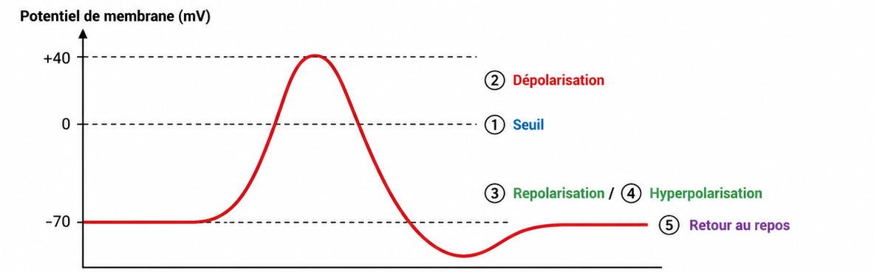
Potentiel d’action : L’unité élémentaire de l’influx nerveux
Tracé typique d’un potentiel d’action (PA) enregistré sur un axone. Le PA est une inversion brève et stéréotypée du potentiel de membrane.
Ce signal est appelé potentiel d’action (PA).
Il constitue l’unité élémentaire de l’influx nerveux.

Slide 7
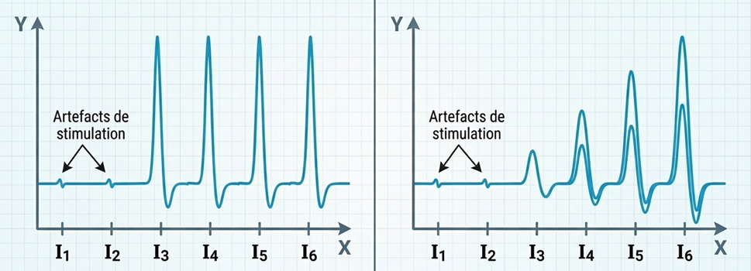
Potentiel d’action : L’unité élémentaire de l’influx nerveux
L’influx nerveux est un message électrique codé en fréquence de potentiels d’action qui se propage le long de la membrane d’un neurone.
Propriété fondamentale : le potentiel d’action obéit à la loi du « tout ou rien ».
Si le stimulus est inférieur à un seuil d’excitation, aucun PA n’est émis.
Si le stimulus atteint ou dépasse ce seuil, un PA de même amplitude est généré. L’intensité du stimulus n’influence pas la forme du PA.

Slide 8
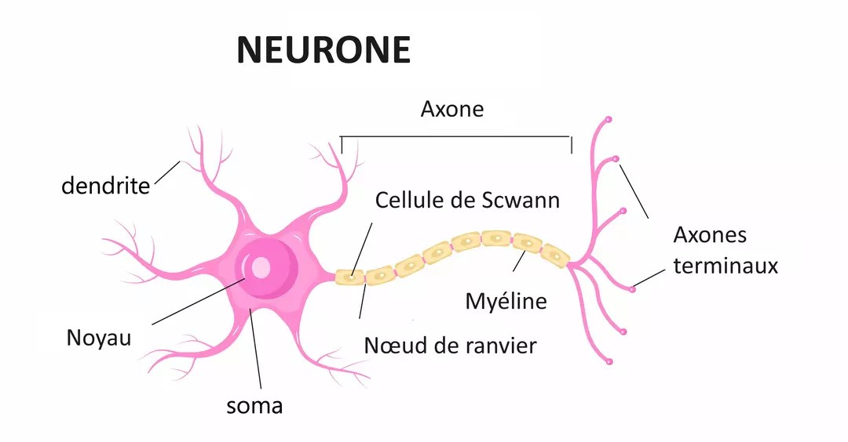
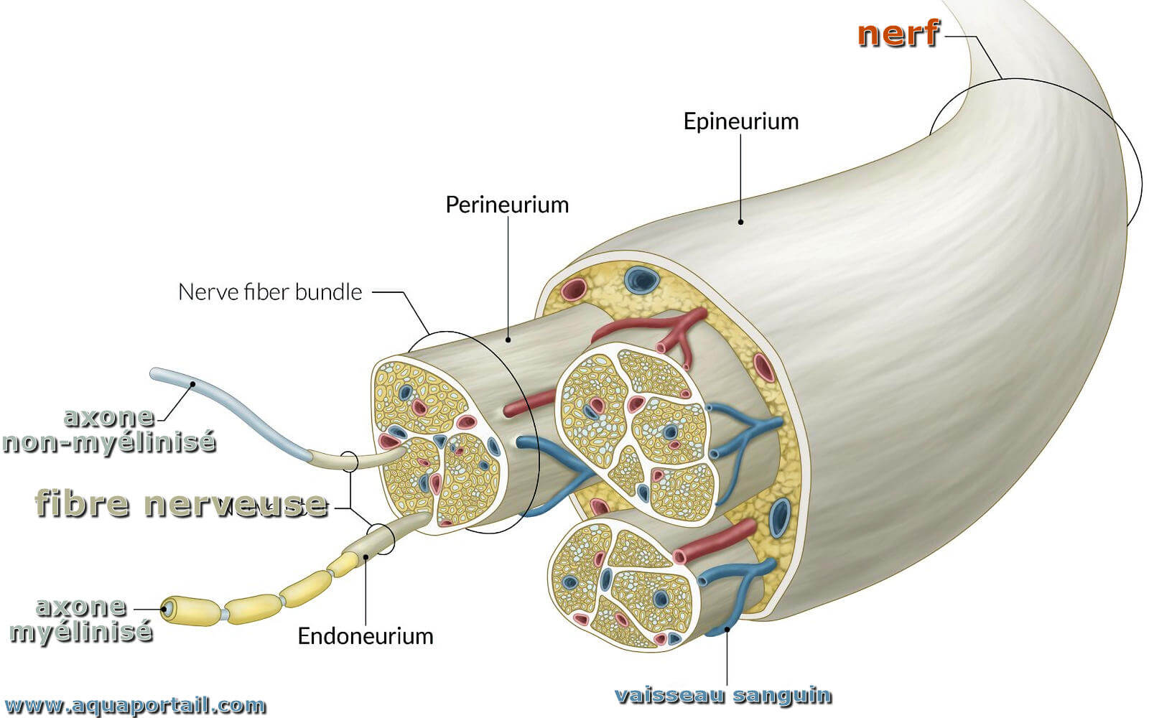
La nature : de l’influx nerveux
L'influx nerveux est le message de nature électrique qui circule le long des fibres nerveuses (axones).
Il constitue le code utilisé par le système nerveux pour transmettre l'information de manière rapide et à distance.
Au niveau cellulaire, il se traduit par une inversion temporaire et propagée de la polarité électrique de la membrane de la fibre nerveuse.
Ce message est déclenché par une excitation efficace (supraliminaire) et se propage sous la forme d'une "onde de négativité"

Slide 9
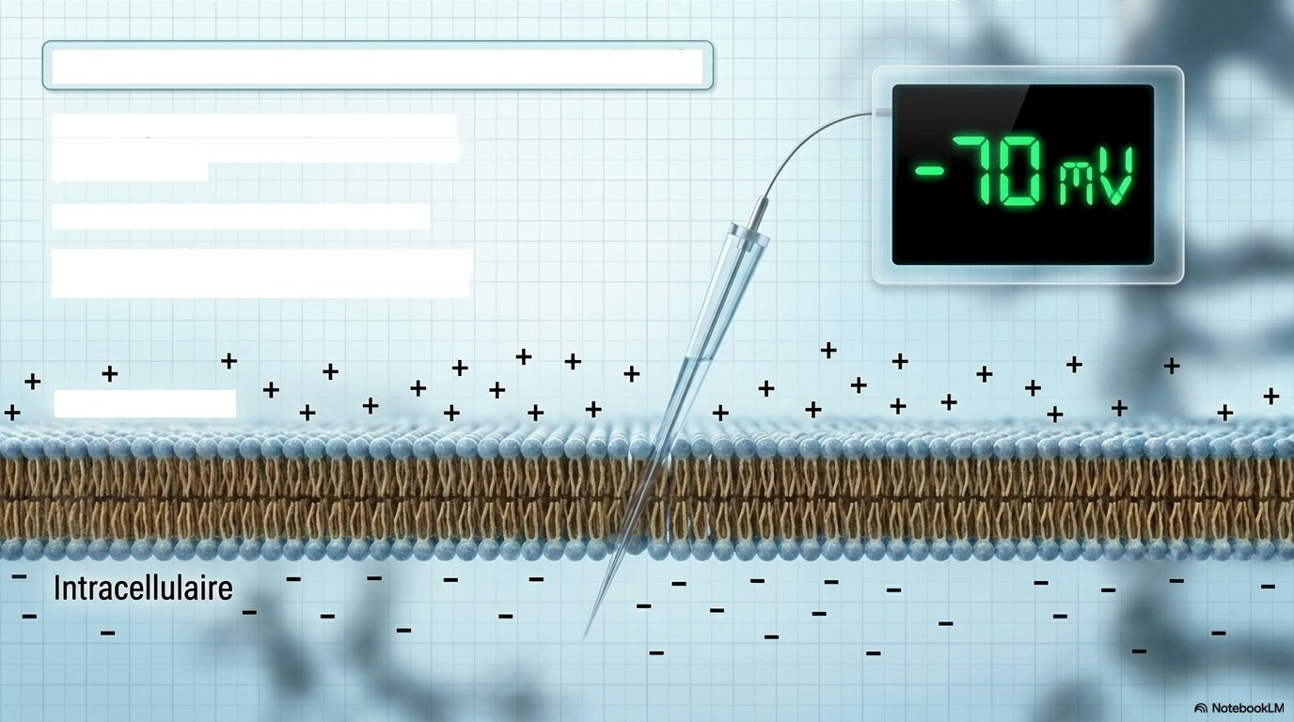
La nature : de l’influx nerveux
Le Potentiel de Repos :
À l'état de repos, la fibre nerveuse présente une différence de potentiel permanente (potentiel membranaire) d'environ -70 mV. Cette polarité est due à une répartition inégale des ions :
Surface (extérieur) : Charges positives, milieu riche en ions Na+ (Sodium) et pauvre en K+ (Potassium).
Intérieur : Charges négatives, milieu riche en ions K+ et pauvre en Na+.
Extracellulaire

Slide 10
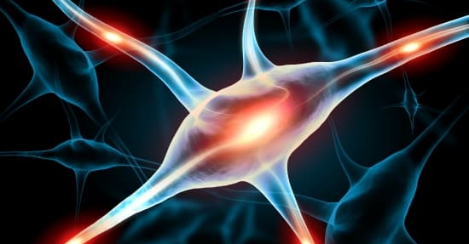
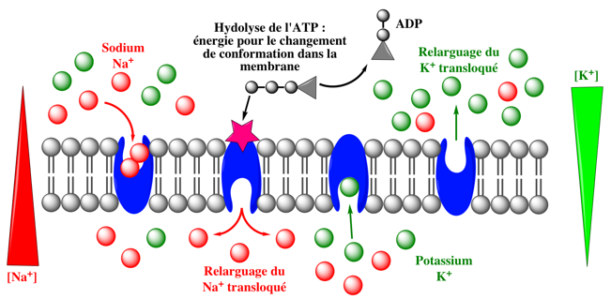
La nature : de l’influx nerveux
Répartition ionique (exemple du Calmar) :
Ions | Intérieur de l'axone (mg/L) | Extérieur de l'axone (mg/L)
Na+ | 50 | 440
K+ | 410 | 22
Ce potentiel est maintenu par deux types de transport :
Transport passif : Diffusion des ions selon leur gradient de concentration.
Transport actif : La pompe Na+/K+, qui consomme de l'ATP pour rejeter 3 ions Na+ et faire entrer 2 ions K+, conservant ainsi la dissymétrie ionique.

Slide 11
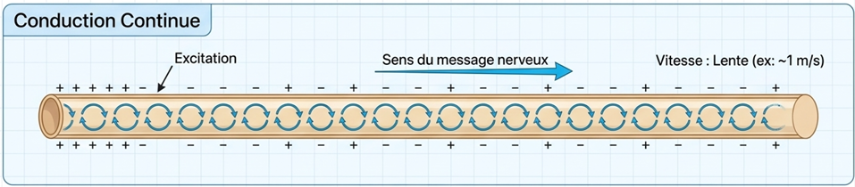
Transmission de l’influx nerveux
La transmission de l'influx nerveux correspond à la propagation du potentiel d'action le long de la membrane nerveuse.
Mécanisme de propagation : L'excitation en un point précis provoque une inversion locale de polarité qui stimule les zones adjacentes de la membrane. Cette onde de dépolarisation se déplace ainsi de proche en proche.

Slide 12
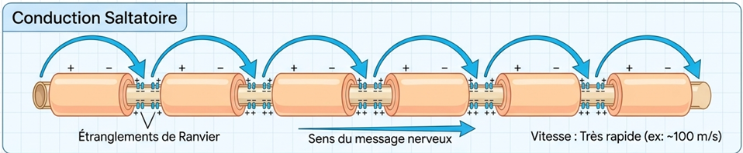
Transmission de l’influx nerveux
Sens de transmission :
    Voies sensitives (Afférentes) : L'influx part des récepteurs périphériques (ex: barorécepteurs) vers les centres nerveux bulbaires.
    Voies motrices ou modératrices (Efférentes) : L'influx part des centres nerveux vers les organes effecteurs (ex: cœur).
Codage de l'information : L'intensité du message nerveux n'est pas codée par l'amplitude du potentiel d'action (qui reste constante), mais par la fréquence des potentiels d'action. Par exemple, une hypertension artérielle plus forte entraîne une augmentation de la fréquence des influx dans les nerfs de Hering et de Cyon.

Slide 13




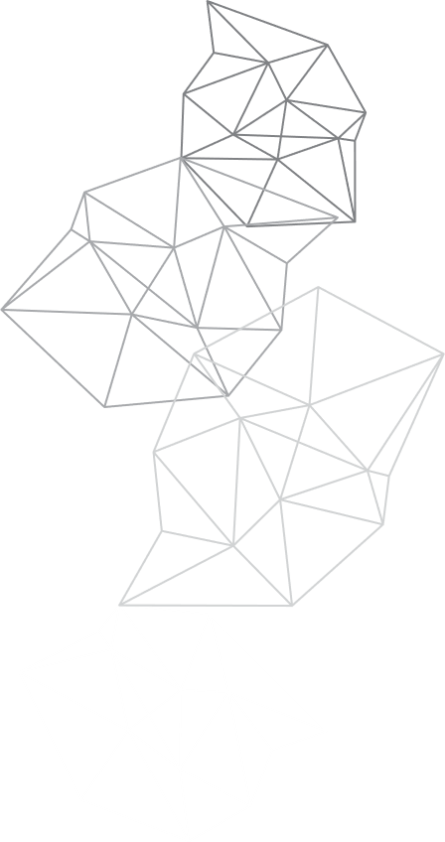
II : La communication nerveuse

Slide 14
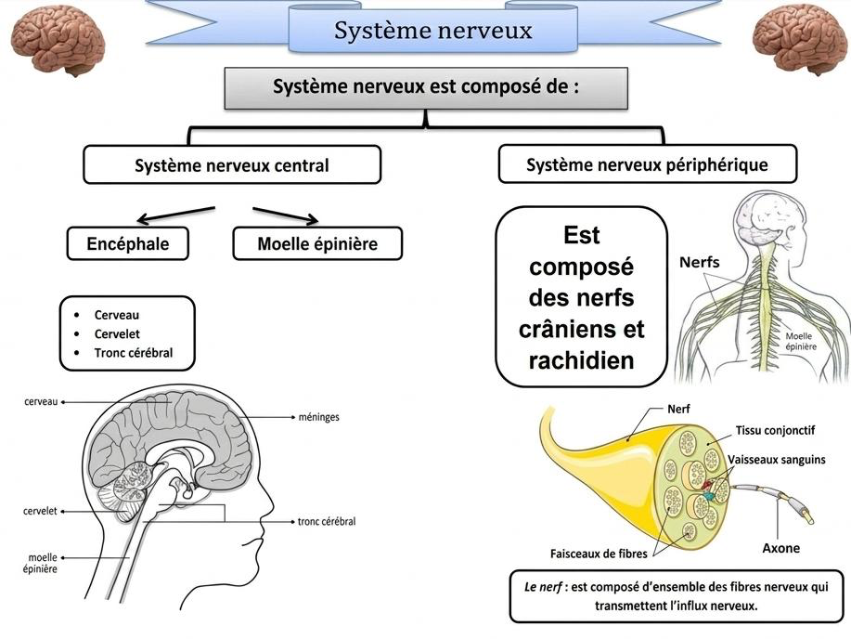
Rappel

Slide 15
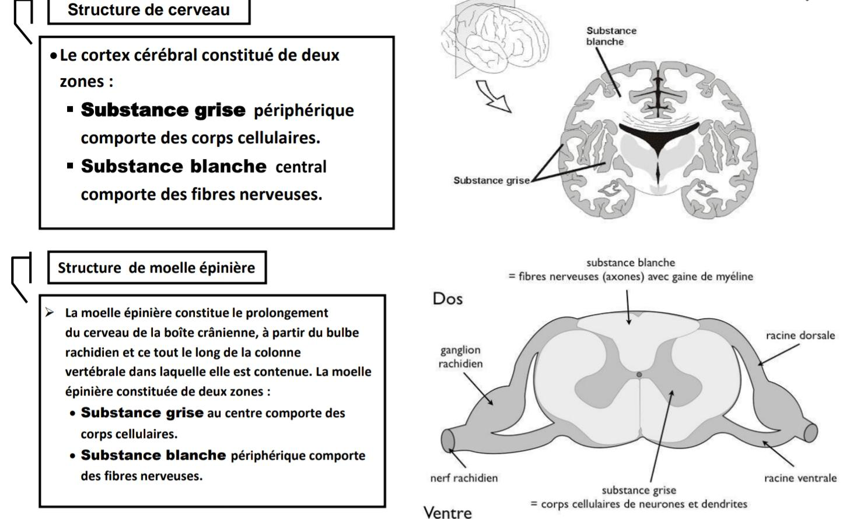

Slide 16
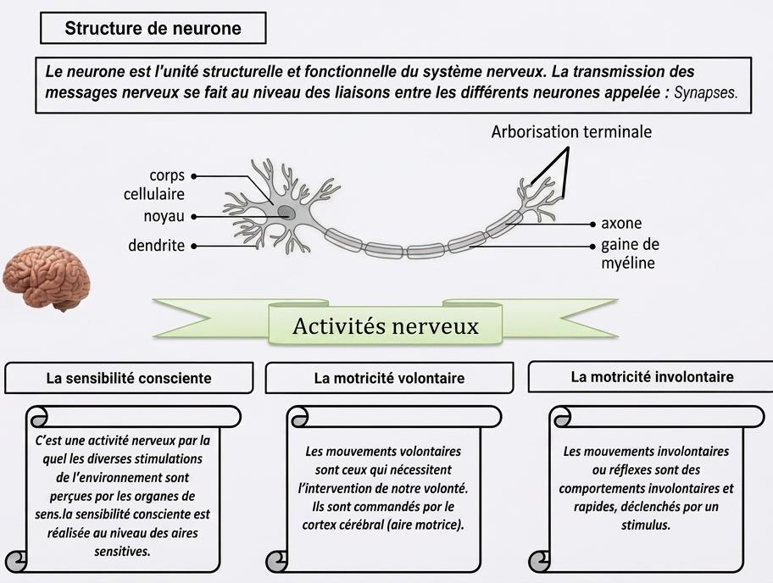

Slide 17
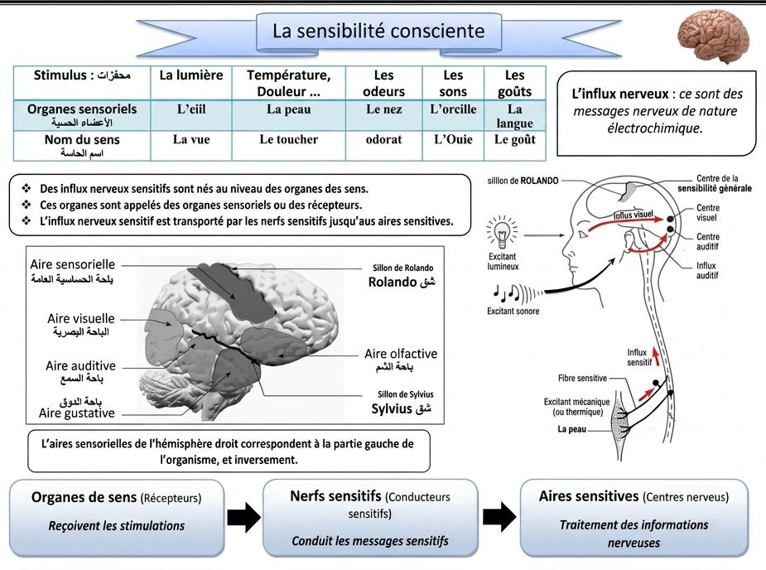

Slide 18
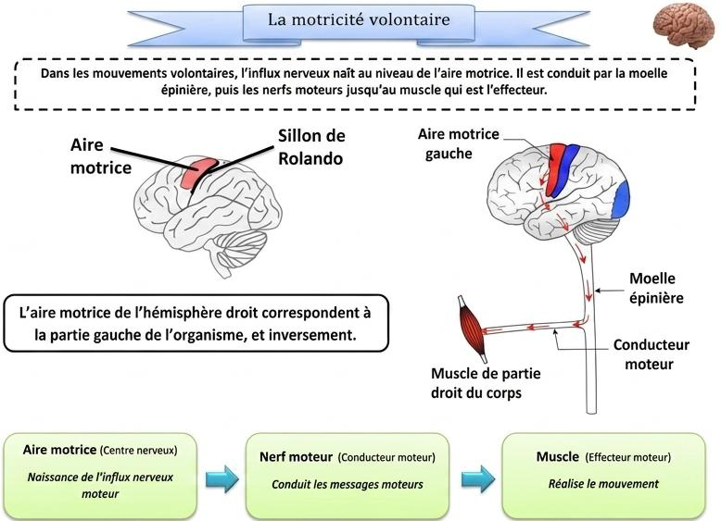

Slide 19
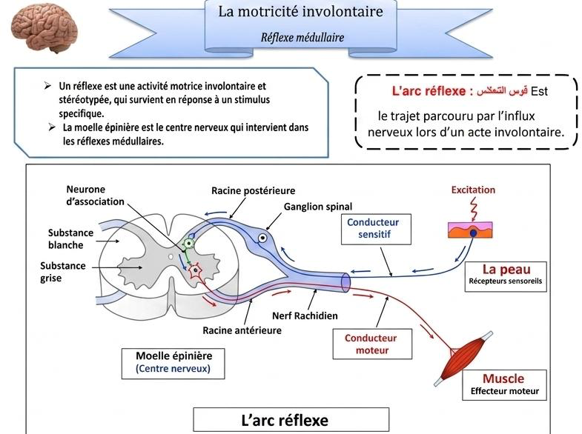

Slide 20
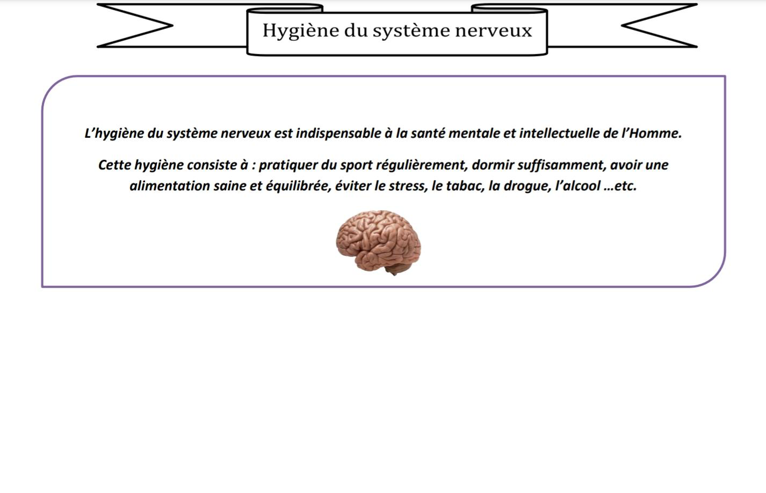

Slide 21
Introduction
La communication nerveuse est une communication entre les différents organes du corps et les différents centres nerveux, pour permettre la sensibilité consciente, la motricité volontaire et les différents réflexes.
Cette communication est assurée par un réseau de nerfs qui parcourent tout le corps pour transporter les influx nerveux sensitifs issus des organes sensitifs, et les influx nerveux moteurs vers les organes effecteurs.

Slide 22
Quels sont les caractéristiques du nerf ?
Quelle est la nature du message nerveux ?

Slide 23
I-Les caractéristiques du nerf :
1- Mise en évidence :
Expérience : Par dissection on isole le nerf sciatique de la patte postérieure d'une grenouille décérébrée et on porte une excitation sur le nerf.

Slide 24
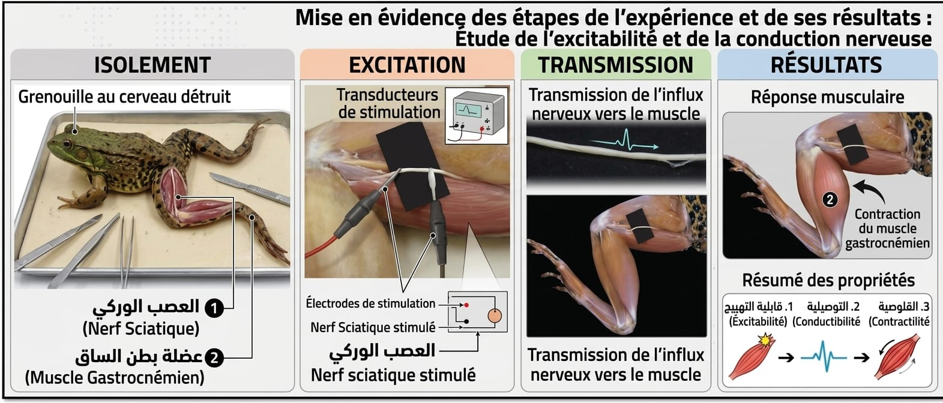

Slide 25
Résultat :
Contraction du muscle gastrocnémien.
L'excitation du nerf a produit un influx nerveux qui était conduit au muscle.onduit au muscle.
Interprétation
Le nerf a deux caractéristiques, il est excitable et conducteur.
Conclusion :

Slide 26
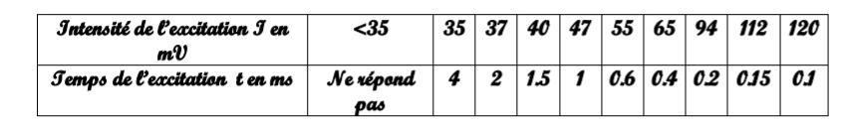
2- Etude de l’excitabilité du nerf :
EXERCICE
Sur un nerf isolé on place des électrodes excitatrices liées à un générateur
par l’intermédiaire d’un amplificateur qui permet de régler l’intensité et la durée
de l’excitation ,
On applique au nerf des excitations d'intensité croissante, et on détermine pour chaque excitation le temps nécessaire à la réponse du nerf. Les résultats obtenus sont représentés dans le tableau suivant :

Slide 27
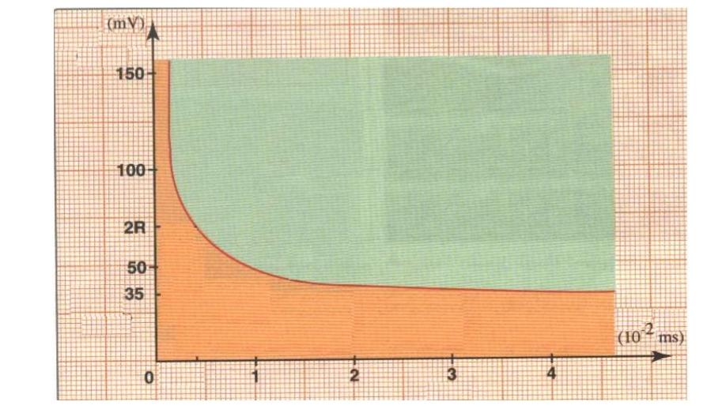
1-sur un repère orthonormé, établir la courbe d’excitabilité du nerf I= f(t) ?

Slide 28
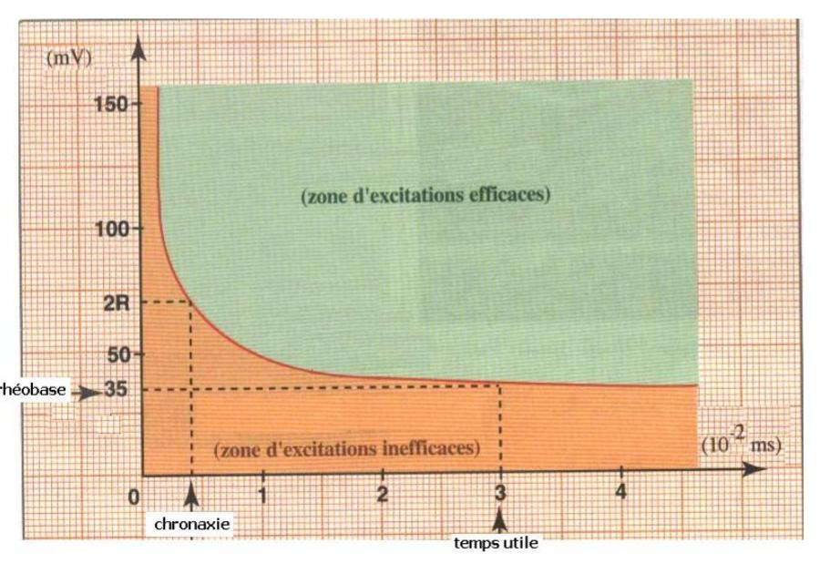
2- Déterminer graphiquement les caractéristiques de l’excitabilité de ce nerf ?

Slide 29
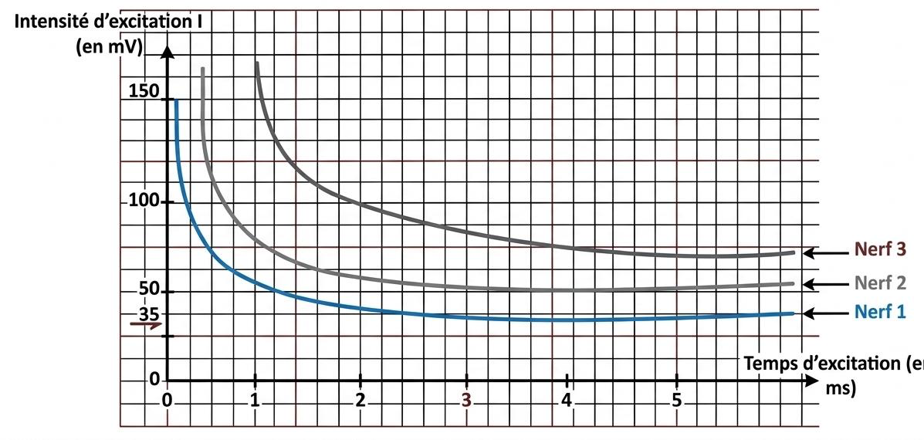
Evaluation : à partir de l’analyse des trois courbes du diagramme ci-dessous ,déterminez le nerf le plus excitable
Nerf | 1 | 2 | 3
Temps utile | 3 | 3 | 3
Chronaxie | 0,4 | 0,65 | 0,9

Slide 30
La Chronaxie : Elle représente le temps minimum nécessaire pour stimuler un nerf avec une intensité égale au double de la rhéobase.
Relation inverse : Plus ce temps est court, plus le nerf est rapide à répondre et ne nécessite pas une longue durée de stimulation.
Conclusion : Par conséquent, le nerf 1 qui possède la plus petite chronaxie est celui qui est excité le plus rapidement par rapport aux autres.

Slide 31
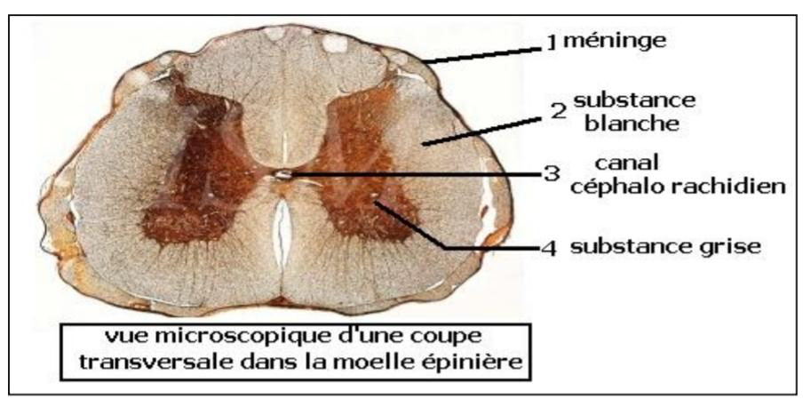
II-histologie nerveuse:
1- Organisation générale de la moelle épinière
:

Slide 32
La substance grise :Située au centre, elle adopte une forme caractéristique de papillon ou de "H".
La substance blanche : Elle se trouve en périphérie et entoure la substance grise.
La méninge est une membrane protectrice enveloppant le système nerveux central, incluant la moelle épinière et l'encéphale.
Le canal céphalo-rachidien permet la circulation du liquide céphalo-rachidien au centre de la moelle épinière. Il assure ainsi une fonction de protection mécanique et de nutrition pour les tissus nerveux environnants.

Slide 33
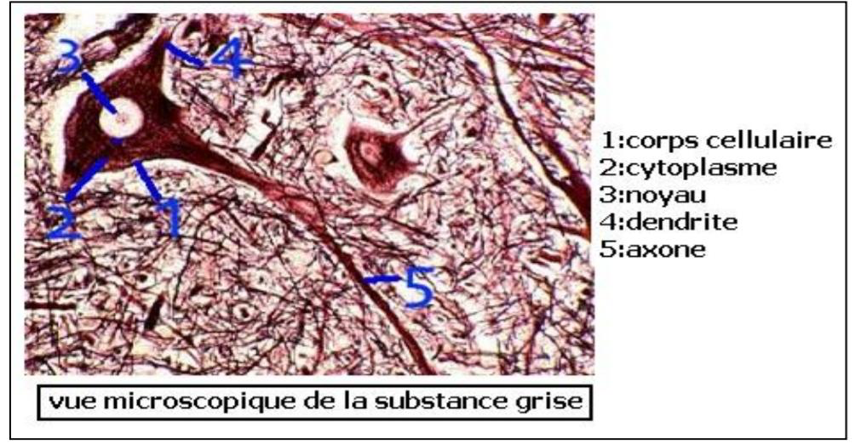
2- Structure de la substance grise :
La substance grise est essentiellement composée de corps cellulaires de neurones. Un corps cellulaire comprend les éléments suivants :
      Un noyau central.
      Du cytoplasme.
      Des prolongements courts nommés dendrites.
      Un prolongement long appelé axone.

Slide 34
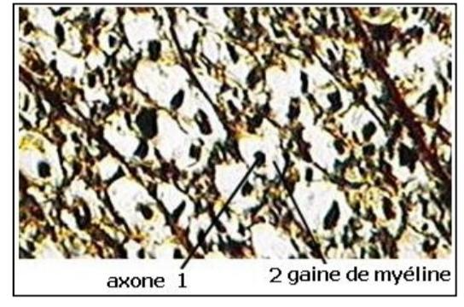
3- Structure de la substance blanche :
La substance blanche est formée de fibres nerveuses regroupant :
      Des axones.
      Une gaine de myéline : Chaque axone est entouré de cette substance isolante qui lui donne sa couleur blanche.

Slide 35
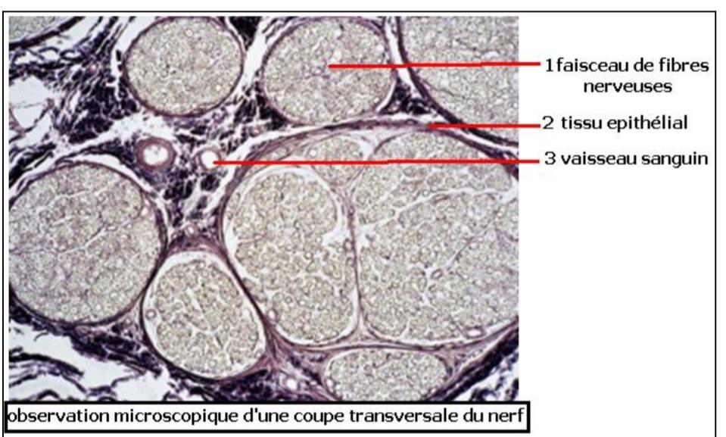
3- Structure du nerf :
Le nerf est un faisceau ou un ensemble de ces fibres nerveuses (axones myélinisés) qui agissent comme un prolongement de la substance blanche pour transmettre l'influx nerveux.

Slide 36
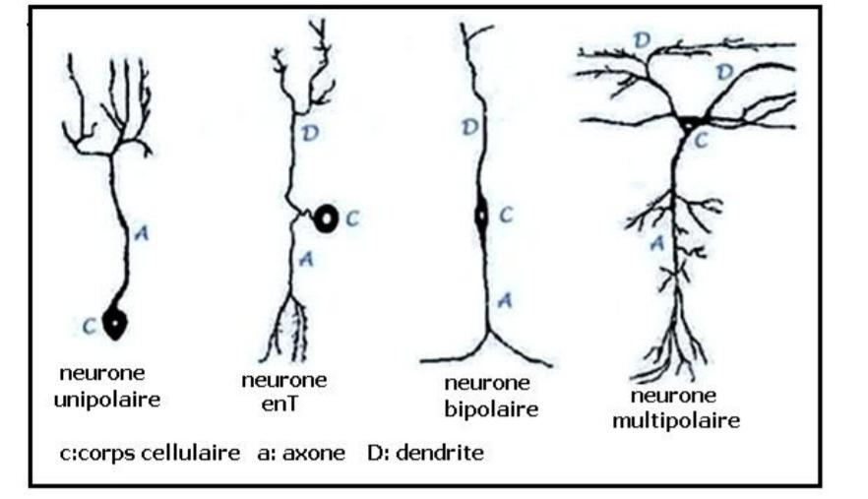
4- les types de neurones:
Notes:
Neurone unipolaire:On les retrouve principalement chez les invertébrés.
Neurone en T:Ce sont généralement des neurones sensitifs
Neurone bipolaire :On les trouve souvent dans les organes des sens
Neurone multipolaire:Ce sont typiquement les neurones moteurs (motoneurones) de la moelle épinière ou les neurones du cerveau.
Déduction*
La forme d'un neurone est étroitement liée à sa fonction

Slide 37
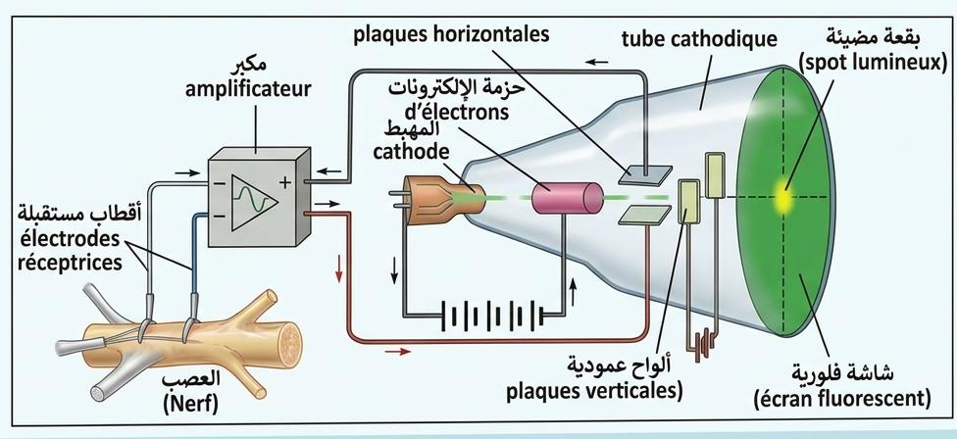
III-caractéristique du neurone:
1- l’éxcitabilité
a-Dispositif expérimental : l’oscilloscope
génère un faisceau d'électrons qui apparaît sous forme de point lumineux sur l'*écran fluorescent
pour renforcer les signaux faibles afin qu'ils puissent déplacer le faisceau d'électrons.
plaques horizontales (pour contrôler le potentiel Y) et plaques verticales (pour contrôler le temps X).
Notes:
Principe de fonctionnement et résultat*
* *Sans stimulation :* le point lumineux apparaît en position de repos (ligne horizontale ou point central).
* *Lors de la stimulation :* le signal est amplifié et envoyé aux plaques, provoquant une déviation verticale et horizontale simultanée du faisceau.
*La DDP est la mesure de l'écart de charge électrique entre deux points. Dans un circuit ou une cellule, elle représente la "pression" qui force les charges à se déplacer pour créer un courant.

Slide 38
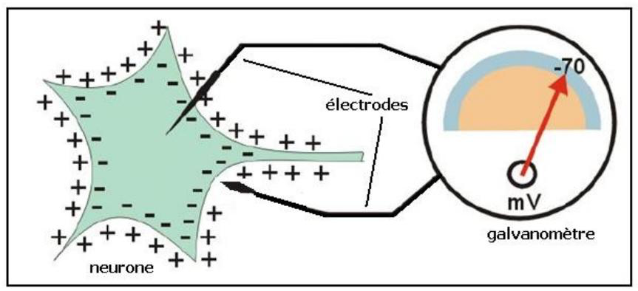
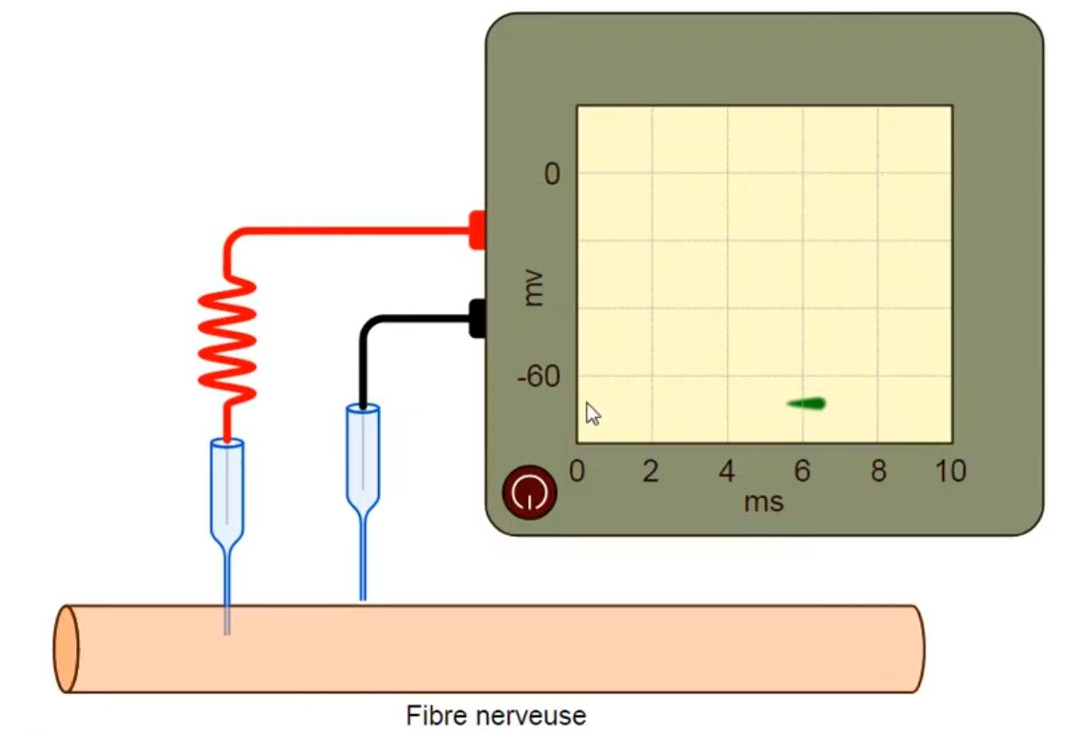
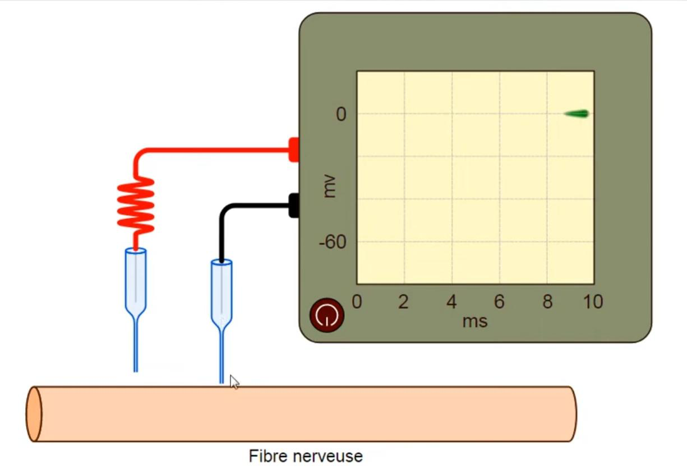
a-mise en évidence du potentiel de repos du neurone
-70

Slide 39
Conclusion
Le galvanomètre enregistre une différence de potentiel de -70 mV due à une polarisation du neurone , sa surface porte des charges positives , son intérieur des charges négatives .
Le potentiel de repos est l'état électrique de la fibre nerveuse lorsqu'elle ne transmet aucun message.

Slide 40
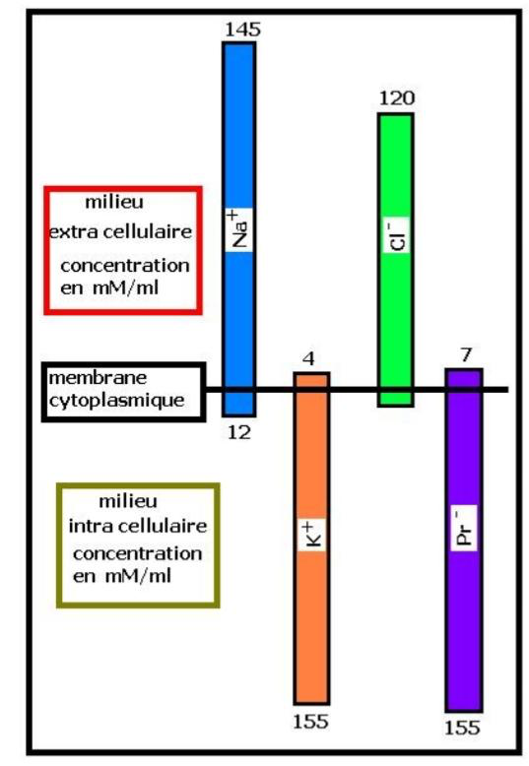
a-origine de potentiel de repos

Slide 41
Conclusion
Le potentiel de repos provient d'une répartition différente des ions entre les deux milieux :
Milieu extracellulaire : Riche en ions Sodium
Na+ et Chlore Cl-.
Milieu intracellulaire : Riche en ions Potassium K+ et en Protéinates Pr-.
Les ions K+diffusent vers l'extérieur du neurone.
Ce flux crée une dominance de charges positives (+) à l'extérieur et de charges négatives (-) à l'intérieur.
Ce déséquilibre électrique constitue la polarité caractéristique du *potentiel de repos*.
Notes:
La membrane cytoplasmique du neurone ne laisse pas passer tous les ions de la même façon :
* Elle bloque les protéinates ($Pr^-$) à cause de leur grande taille.
* Faiblement perméable :* Elle laisse très peu passer le $Na^+$ et le $Cl^-$.
* Perméable :* Elle laisse circuler librement les ions *$K^+$*.

Slide 42
c- Effet de l’excitation
Expérience
Sur une fibre nerveuse isolée on place deux électrodes excitatrices et deux électrodes réceptrices liées à un galvanomètre , on applique une excitation efficace et on poursuit l’évolution de l’aiguille du galvanomètre .

Slide 43
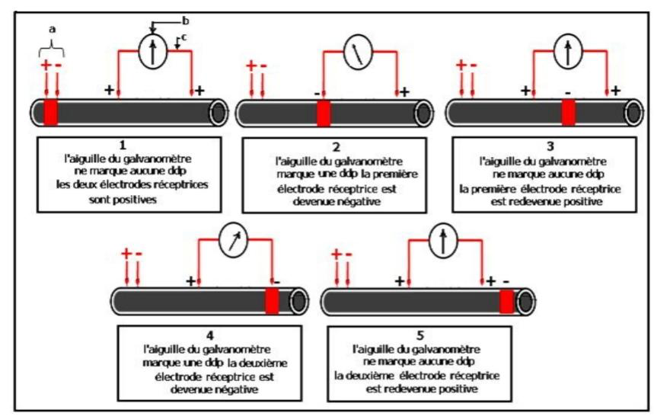
Notes:
Étape 1 :* Au repos, l'aiguille du galvanomètre ne dévie pas (aucune ddp) car les deux électrodes réceptrices sont situées sur des zones de charge positive à la surface de la fibre.
* *Étape 2 :* Lorsque l'onde atteint la première électrode, l'aiguille dévie car cette électrode devient négative par rapport à la seconde, créant une différence de potentiel (ddp).
* *Étape 3 :* L'aiguille revient à zéro (aucune ddp) une fois que l'onde a dépassé la première électrode, celle-ci redevenant positive.
* *Étape 4 :* L'onde atteint ensuite la deuxième électrode réceptrice. Celle-ci devient négative, provoquant une nouvelle déviation de l'aiguille dans le sens opposé.
* *Étape 5 :* Enfin, l'aiguille revient à sa position initiale de repos car la deuxième électrode est redevenue positive après le passage de l'onde.

Slide 44
Conclusion
Nature de l'influx : L'excitation d'une fibre nerveuse génère une onde de dépolarisation négative qui se propage le long de sa membrane.
Le Potentiel d'Action (PA) : Le passage de cette onde crée une variation électrique appelée potentiel d'action.
Définition de l'influx nerveux : Il est constitué par une succession de potentiels d'actions.

Slide 45
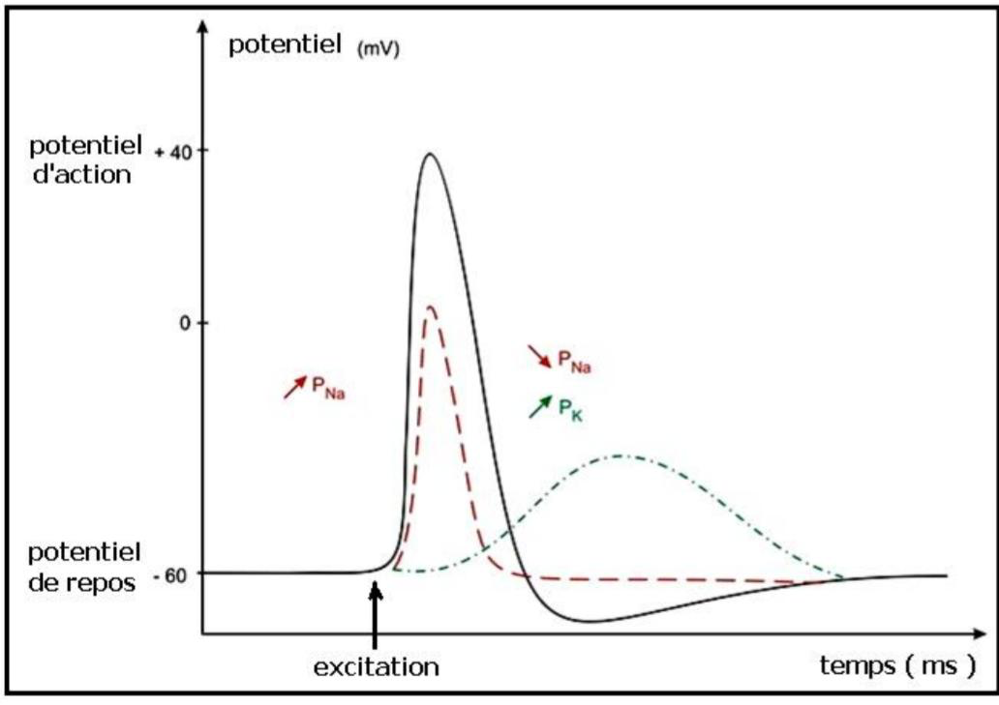
Origine du potentiel d’action

Slide 46
Analyse du document
Phase de repos : Avant l'excitation, la membrane maintient un potentiel de repos de 60 mV.
Phase de dépolarisation : Suite à l'excitation, on observe une augmentation locale et instantanée de la perméabilité membranaire aux ions Na+. La diffusion du Na+ vers l'intérieur de la cellule provoque l'inversion de la polarité et l'apparition d'une charge négative à la surface.
Phase de repolarisation : La perméabilité au Na+ s'annule rapidement tandis que la perméabilité au K+augmente. Les ions $K^+$ diffusent vers le milieu extracellulaire.
Phase de rétablissement : Pour retrouver la répartition ionique initiale, la cellule utilise la pompe sodium-potassium ATPase. Ce mécanisme consomme de l'énergie

Slide 47
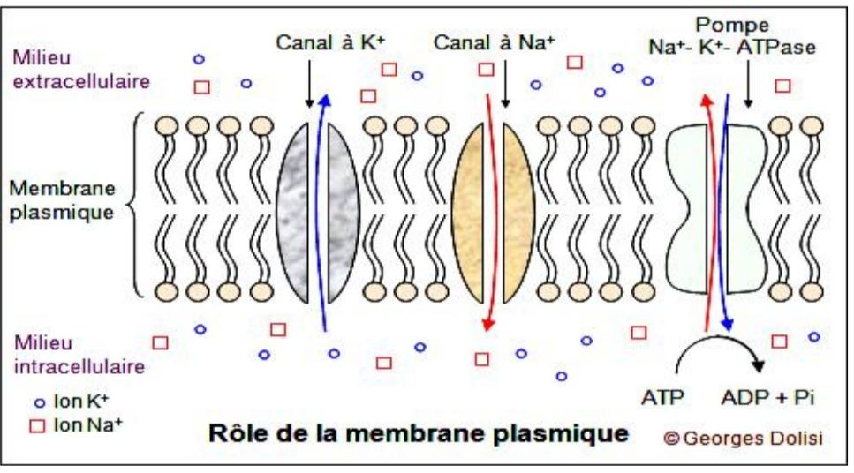
Déduction :
Notes:
Le potentiel d'action provient de variations de la perméabilité membranaire via des canaux voltage-dépendants. Une entrée massive d’ions Na+provoque d’abord l’inversion de polarité (dépolarisation). Ensuite, la sortie d’ions K+ permet la repolarisation pour revenir à l'état initial. Enfin, la pompe Na^+/K^+$ consomme de l'énergie pour rétablir activement l'équilibre ionique de repos

Slide 48
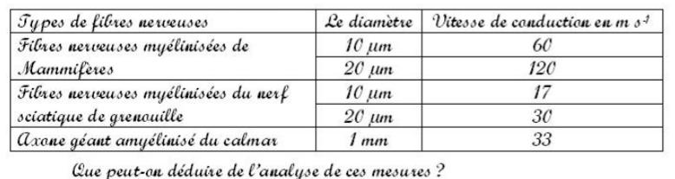
2- la Conductivité
a-variation de la vitesse de conduction
Le document suivant représente la valeur de la vitesse de conduction en fonction de certains facteurs :

Slide 49
Le diamètre : Plus le diamètre de la fibre est grand, plus la conduction est rapide.
La présence de myéline : Les fibres myélinisées conduisent l'influx beaucoup plus rapidement que les fibres amyélinisées, même si ces dernières sont plus grosses.
L'espèce (Température) : La conduction est plus rapide chez les animaux à sang chaud (mammifères) que chez les animaux à sang froid (amphibiens).
Notes:
La température élevée chez les mammifères accélère la vitesse d'ouverture des canaux ioniques et la diffusion des ions. Cette chaleur augmente aussi la fluidité de la membrane, facilitant ainsi une conduction nerveuse beaucoup plus rapide que chez les amphibiens.

Slide 50
III : La Synapse : Le point de connexion

Slide 51
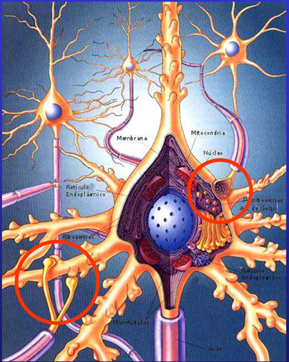
La synapse est la zone de contact où l'information passe d'un neurone à un autre.
Pour vous donner une idée, seulement 1 mm^3 de cerveau peut contenir 5 milliards de synapses.
Notre cerveau n'est pas figé. Apprendre, c'est créer de nouveaux circuits de neurones ou en supprimer d'autres. C'est ce qu'on appelle la plasticité cérébrale.

Slide 52
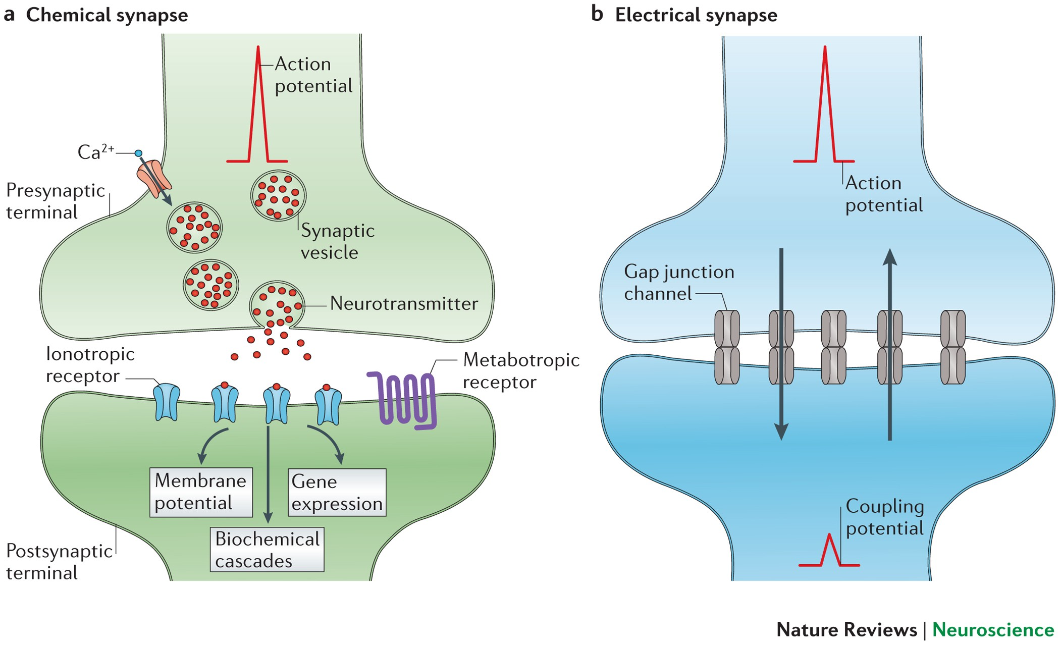
Transmission par l’intermédiaire d’un médiateur chimique : la synapse est dite synapse à médiation chimique :
b. Transmission par onde de dépolarisation : la synapse est dite synapse à médiation électrique :

Slide 53

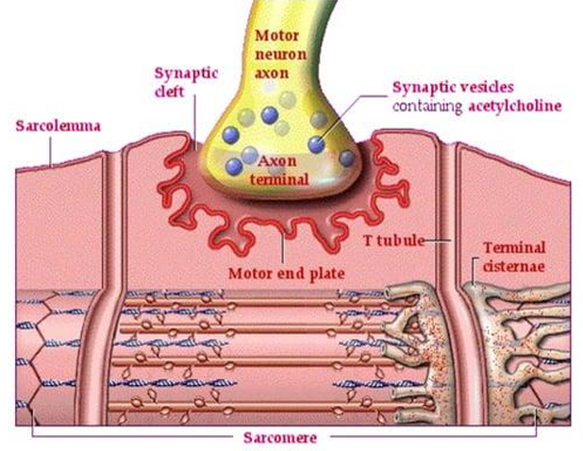
Les types de synapses
Il existe deux grandes catégories de cibles pour un neurone :
Synapse neuro-neuronale : Connexion entre deux neurones.
Synapse neuro-effectrice :
Connexion entre un neurone et une cellule qui agit, comme un muscle (pour bouger) ou une glande (pour sécréter des hormones).

Slide 54
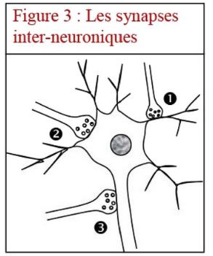
Le type de cellule post-synaptique
1- Synapse inter-neuronique :
1 = Axo-dendritique ; 2 = Axo-somatique ; 3 = Axo-axonique.

Slide 55
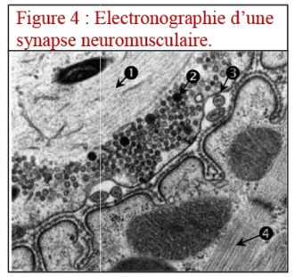
2- Synapse neuromusculaire appelée aussi plaque motrice :
1 = Neurone pré-synaptique ; 2 = Vésicules remplie de neuromédiateur ; 3 = espace synaptique ; 4 = cellule musculaire postsynaptique.

Slide 56
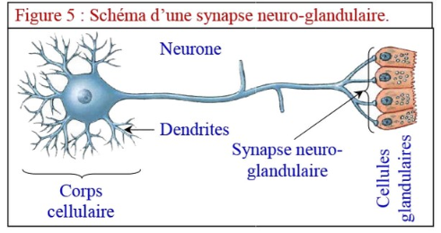
3- Synapse neuro-glandulaire, qui relie la fibre nerveuse à des cellules glandulaires.

Slide 57
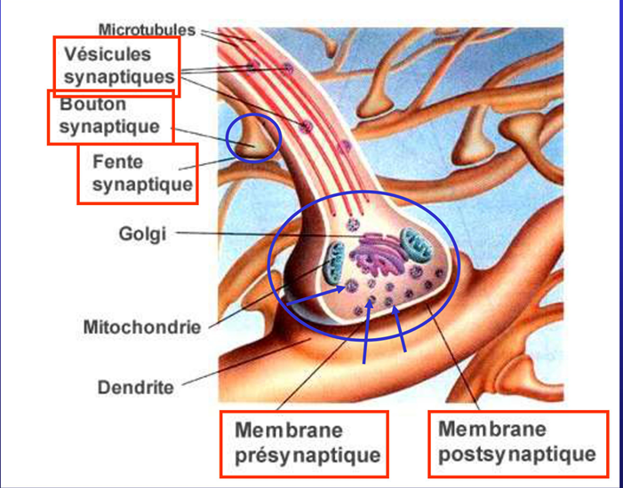
Entre deux neurones, il y a un petit espace appelé la fente synaptique. Le signal électrique ne peut pas "sauter" par-dessus.
Comment le message traverse-t-il le vide ?

Slide 58

Il doit se transformer en signal chimique :
Arrivée du signal : L'influx nerveux arrive au bout du premier neurone (bouton synaptique).
Exocytose : Cela provoque la libération de molécules chimiques appelées neurotransmetteurs dans la fente.
Fixation : Ces molécules traversent le vide et se fixent sur des récepteurs du second neurone, comme une clé dans une serrure.
Réaction : Cette fixation ouvre des canaux ioniques sur le second neurone pour créer un nouveau signal.

Slide 59


Slide 60


Le neurotransmetteur peut donner deux ordres différents au neurone suivant :
L'ordre "Excitateur" (ex: Glutamate) :
Il ouvre des canaux à Sodium (Na+). Cela dépolarise le neurone et aide à créer un nouvel influx nerveux. On appelle cela un PPSE.
L'ordre "Inhibiteur" (ex: GABA) :
Il ouvre des canaux à Chlore (Cl-) ou à Potassium (K+). Cela rend l'intérieur du neurone encore plus négatif (hyperpolarisation). Le neurone devient "insensible" et plus difficile à activer. On appelle cela un PPSI.

Slide 61


Slide 62


Slide 63

Chaque neurone est comme un petit ordinateur qui fait une addition permanente :
S'il reçoit plus de PPSE (plus de "+" ) que de PPSI, il s'active et transmet l'information.
S'il reçoit plus de PPSI (plus de "-" ), il reste silencieux.
Exemple concret : La douleur et le stress

Slide 64

Exemple :
En cas de stress intense, le corps peut activer des neurones inhibiteurs sur le circuit de la douleur. Ces neurones bloquent le signal "Aïe !" avant qu'il n'atteigne le centre de perception du cerveau. C'est pour cela qu'on peut parfois ne pas sentir une blessure sur le moment.

Slide 65
Les neurotransmetteurs

Slide 66


Les neurotransmetteurs sont des molécules chimiques synthétisées par les neurones pour transmettre des messages d'une cellule à une autre au niveau de la synapse.

Slide 67

Le Cycle de Vie d'un Neurotransmetteur
Synthèse et Origine : Ils sont fabriqués dans le corps cellulaire du neurone à partir de "précurseurs", grâce à des enzymes spécifiques et des réactions chimiques précises.
Transport : Ils voyagent ensuite le long de l'axone jusqu'à la terminaison nerveuse.
Libération : L'arrivée de l'influx nerveux déclenche leur libération dans la synapse.

Slide 68
Elimination : Une fois le message transmis, ils doivent disparaître pour ne pas saturer le neurone. Cela se fait de trois façons :
Dégradation par des enzymes dans la fente synaptique.
Recaptage par le neurone émetteur (puis recyclage dans des vésicules par endocytose).
Diffusion hors de la fente.

Slide 69
Les Principaux Neurotransmetteurs et leurs Rôles
Chaque substance a une mission différente dans notre système nerveux :
Neurotransmetteur | Fonctions principales | Pathologies ou spécificités liées
Acétylcholine | Mouvements musculaires volontaires, mémoire et signaux modulateurs. | Sa disparition est liée à la maladie d'Alzheimer.
GABA | Inhibiteur principal (25 à 40% du cerveau). Il ralentit la décharge des neurones. | Régulateur global de l'activité cérébrale.
Dopamine | Plaisir, motivation et contrôle du mouvement. | Sa destruction cause la maladie de Parkinson ; liée à la schizophrénie.
Sérotonine | Sommeil, humeur, comportement alimentaire et sexuel. | Une baisse d'activité est associée à la dépression.
Noradrénaline | Réactions d'urgence (accélération cardiaque, dilatation des bronches). | Système nerveux sympathique.
Endorphines / Enképhalines | Peptides qui agissent comme des opiacés naturels pour contrôler la douleur. | Mimées par la morphine.

Slide 70
Mode d'action des Drogues et Médicaments
Les substances extérieures perturbent la communication synaptique de trois manières principales :
Effet Agoniste (Activation) : La drogue "imite" le neurotransmetteur et active ses récepteurs.
  Exemple : Les opiacés qui se fixent sur les récepteurs des endorphines.
Effet Antagoniste (Blocage) : La drogue bloque le récepteur et empêche le message de passer.
  Exemple : Le curare bloque l'acétylcholine (paralysie musculaire) ou les antipsychotiques bloquent la dopamine.
Inhibition du Recaptage (Prolongation) : La substance empêche le neurotransmetteur de retourner dans son neurone d'origine, le forçant à rester plus longtemps dans la synapse.
  Exemple : La cocaïne bloque le recaptage de la dopamine (euphorie prolongée) ou le Prozac (ISRS) bloque celui de la sérotonine pour traiter la dépression.

Slide 71


Slide 72
La pression artérielle

Slide 73

Mesure de la pression artérielle
Il existe deux approches principales pour mesurer cette pression :
1. La mesure directe (Cathétérisme)
Cette technique, historiquement réalisée par Stephen Hales en 1732, consiste à introduire un tube directement dans une artère (comme l'artère carotidienne chez le chien).
Observations : Le sang monte dans le tube sous l'effet d'une pression artérielle .
Enregistrement : À l'aide d'un manomètre de Ludwig, on observe que la pression oscille entre une valeur maximale (PM) et une valeur minimale (Pm), influencées par l'activité cardiaque et la respiration.

Slide 74

La figure au dessous, représente les résultats de cette mesure directe :

Slide 75

La figure représente un schéma d’interprétation de l’enregistrement de la pression artérielle dans l’artère aorte par cathétérisme chez l’Homme :
Exploitation des résultats
Au cours d’un battement cardiaque , la pression artérielle oscille entre deux valeurs :
La pression maximale ou systolique obtenue au cours de la contraction des ventricules (valeur normale : 12-13 cm Hg) .
La pression minimale diastolique obtenue au cours de la diastole (relâchement général du cœur) (valeur normale : 8 cm Hg).

Slide 76

2. La mesure indirecte
Chez l'homme, on utilise un sphygmomanomètre (brassard gonflable relié à un manomètre) et un stéthoscope.
Pression systolique (maximale) : Obtenue lors de la contraction des ventricules (normale : 12-13 cmHg).
Pression diastolique (minimale) : Obtenue lors du relâchement général du cœur (normale : 8 cmHg).

Slide 77

PAM : Pression Artérielle Moyenne
La PAM représente la pression constante qui assurerait le même débit sanguin que la pression pulsatile (systolique et diastolique). C'est le paramètre le plus important pour évaluer l'irrigation (perfusion) des organes.
Calcul : Elle n'est pas une simple moyenne arithmétique car la diastole dure plus longtemps que la systole. On la calcule souvent ainsi :
(Où PAS est la pression systolique et PAD la pression diastolique).
Valeur normale : Elle se situe généralement autour de 10 cmHg (ou 100 mmHg) chez un adulte sain.
Importance : Si la PAM descend trop bas, les organes (cerveau, reins) ne sont plus assez irrigués, ce qui peut mener à un état de choc.

Slide 78
pam : Pression Artérielle Maximale (ou PM)
L'abréviation PM ou pam est utilisée pour désigner la Pression Artérielle Maximale.
Synonyme : On l'appelle plus couramment la pression systolique.
Origine : Elle correspond à la force maximale exercée par le sang sur les parois artérielles lors de la contraction des ventricules (systole ventriculaire).
Valeur : Pour un sujet jeune et sain, elle est d'environ 12 à 13 cmHg.

Slide 79

Adrénaline et la Noradrénaline
Observations et données expérimentales relative à l’injection de l’adrénaline et noradrénaline
Origine et Sécrétion
Ces deux hormones sont sécrétées dans le sang par la médullosurrénale, qui est la partie centrale de la glande surrénale située au-dessus des reins. En temps normal, elles sont présentes à des concentrations très faibles, mais leur sécrétion augmente soudainement lors d'états émotionnels intenses tels que la peur, le stress ou la colère.

Slide 80

Après avoir injecté de l'adrénaline ou de la noradrénaline à un chien en bonne santé, nous suivons les changements de pression artérielle. Les résultats obtenus sont représentés sur la figure:
Analyse des données
Les données expérimentales montrent que l'injection d'adrénaline provoque une hypertension immédiate. Cependant, cette modification est transitoire : l'organisme corrige rapidement ces perturbations après quelques minutes pour revenir à des valeurs normales. Ce mécanisme permet une réponse immédiate de l'organisme face à un stimulus externe avant que d'autres systèmes (comme le système rénine-angiotensine) ne prennent le relais pour une régulation à moyen ou long terme.

Slide 81
Actions Physiologiques
L'adrénaline et la noradrénaline sont qualifiées d'hormones hypertensives car leur décharge dans l'organisme provoque les effets suivants :
Accélération du rythme cardiaque : Cela augmente directement le débit cardiaque.
Vasoconstriction des artérioles : Cela augmente la résistance à l'écoulement du sang dans les vaisseaux.
L'action combinée de l'augmentation du débit cardiaque et de la résistance vasculaire entraîne une hausse rapide de la pression artérielle.

Slide 82
IV : Communication hormonale

Slide 83
I : Introduction
Les corrélations hormonales sont des relations fonctionnelles entre les organes du corps assurées par des hormones transportées par le sang.
Une hormone est produite par une glande endocrine puis libérée dans le sang afin d’agir sur un organe cible.
Les hormones assurent ainsi la coordination et la régulation de nombreuses fonctions de l’organisme, telles que la croissance, la reproduction, le métabolisme et le maintien de l’équilibre interne (homéostasie).

Slide 84
II : Problématique
« Après un repas riche en sucre, pourquoi la quantité de sucre dans le sang n’augmente-t-elle pas de façon dangereuse ? »
Comment les hormones assurent-elles la communication entre les organes et le maintien de l’équilibre de l’organisme ?
Quel est le rôle des hormones dans la régulation de la glycémie ?
Comment l’organisme maintient-il une glycémie stable malgré les variations alimentaires ?

Slide 85
III : Notion de la Glycémie
La glycémie correspond à la concentration du glucose dans le sang.
La valeur normale de la glycémie est d’environ : 1 g/L à jeun.
Le glucose C6​ H12 ​O6​ ​est un sucre simple indispensable au fonctionnement de l’organisme. Il fournit l’énergie nécessaire aux cellules pour réaliser leurs activités physiologiques

Slide 86


1 : Mise en évidence de la présence du glucose dans le sang
Om mesure le taux du glucose au niveau du sang par un glucomètre chez les personnes diabétiques à jeun
le glucomètre a besoin d'une goutte de sang obtenue par une piqûre du bout du doigt à l'aide du stylo autopiqueur puis mettre la gouttelette du sang sur une bandelette insérée dans l'appareil.

Slide 87

2 : Mise en évidence de la régulation de la glycémie dans le sang
Hyperglycémie
La courbe représente l’évolution de la glycémie (concentration du glucose dans le sang) chez deux individus après un repas : un sujet normal et un sujet diabétique, en fonctions des heures.

Slide 88
2 : Mise en évidence de la régulation de la glycémie dans le sang
Chez le sujet normal :
On observe que : La glycémie augmente légèrement après le repas. Elle atteint un pic modéré. Puis elle diminue progressivement pour revenir à une valeur proche de la normale.
Cette évolution montre que l’organisme régule efficacement la glycémie grâce à l’action des hormones, notamment l’insuline.
Chez le sujet diabétique :
On remarque que : La glycémie augmente fortement après le repas. Elle atteint un niveau élevé. Elle diminue lentement mais reste au-dessus de la normale pendant longtemps.
Cela traduit un dysfonctionnement du système de régulation, souvent lié à un manque d’insuline ou à une mauvaise utilisation de celle-ci par les cellules.

Slide 89
2 : Mise en évidence de la régulation de la glycémie dans le sang
Cette courbe met en évidence l’importance de la régulation hormonale de la glycémie. Elle montre que :
Chez un individu sain, il existe une homéostasie (équilibre interne stable).
Chez un individu diabétique, cet équilibre est perturbé.
  On parle de l’hyperglycémie
  hyperglycémie : correspond à une augmentation anormale du glucose au niveau du sang au-dessus de la valeur normale. Après un repas riche en sucre ou chez les personnes diabétiques
  Elle est contrôlée par l'insuline, on dit que l'insuline est une hormone hypoglycémiante

Slide 90

2 : Mise en évidence de la régulation de la glycémie dans le sang
b. Hypoglycémie :

Slide 91
2 : Mise en évidence de la régulation de la glycémie dans le sang
L’hypoglycémie correspond à une baisse anormale de la concentration de glucose dans le sang, en dessous de la valeur normale de la glycémie.
l’hypoglycémie peut apparaître dans plusieurs situations :
  jeûne prolongé
  effort physique intense sans apport alimentaire ;
  surdosage en insuline chez les personnes diabétiques.
Elle est contrôlée par le glucagon, on dit que le glucagon est une hormone hyperglycémiante.

Slide 92
V : Régulation hormonale de la glycémie

Slide 93

Constante glycémique : Consommation permanente de glucose
L’organisme consomme du glucose de manière continue pour assurer ses fonctions vitales, même au repos.
Contrairement aux autres organes capables de métaboliser les lipides, les cellules nerveuses utilisent de glucose comme carburant énergétique exclusif.
Toute carence d'apport métabolique entraîne un dysfonctionnement neurologique immédiat.

Slide 94

Mis en évidence de la régulation de la glycémie
Malgré la variation des activités de l'organisme, l'apport du glucose par l'alimentation et une consommation au cours d'une journée par les cellules, son taux reste à peu près constant, un gramme par litre chez un sujet normal. La glycémie est donc un paramètre biologique contrôlé par l'organisme : homéostasie.
Pour que la glycémie demeure constante, exige des mécanisme dynamiques de stockage et de libération.

Slide 95


Le devenir du glucose ingérer
chez un animal, injection de glucose radioactif est suivie d'un stockage de lipides radioactifs dans le tissu adipeux, ainsi le stockage de glycogène radioactif dans le foie et les muscles.
Cellules musculaires
Les adipocytes
Cellules hépatiques

Slide 96

Le devenir du glucose ingérer
Recherche de glycogène hépatique
Recherche de glycogène musculaire
Glycogène d’huitre + eau iodé
Broya du foie + eau iodé
Eau + eau iodé
Glycogène d’huitre + eau iodé
Broya de muscle + eau iodé
Eau + eau iodé

Slide 97

Le stockage du glucose dans l’organisme

Slide 98

Libération du glucose dans le sang
Dosage de glycémie à l’entrée et à la sortie du foie, après un repas et après une période de jeune de quelques heures
Après le repas, la glycémie augmente puis revient à la norme après le passage dans le foie. Cela peut être expliqué par le fait que les cellules hépatiques stockent le glucose sous forme de glycogène : la glycogénogénèse
Après une période de jeûne, la glycémie diminue puis revient à la norme après le passage dans le foie. Cela peut être expliqué par le fait que les cellules hépatiques font l'hydrolyse du glycogène hépatique en glucose , ce qui augmente la glycémie : la glycogèneolyse.

Slide 99

Libération du glucose dans le sang

Slide 100

Rôle du pancréas dans la régulation de la glycémie
Le pancréas est une glande mixte, exerce une fonction exocrine, la digestion, via les acini. et une fonction endocrine vitale qui sert à la régulation de la glycémie : les ilots de Langerhans.
Les cellules alpha, 30% de la population des îlots, situées à la périphérie, détectent l'hypoglycémie.
Les cellules bêta, 70% de la population des îlots, positionnées au centre, et détectent l'hyperglycémie.

Slide 101

Les hormones pancréatiques

Slide 102


Mécanisme d’action de l’insuline
stimulation des transporteurs membranaires GLUT4 facilitant l'entrée du glucose,
polymérisation hépatique et musculaire du glucose sanguin en glycogène glycogénogénèse
OU
Synthèse des triglycérides et stockage dans les tissus adipeux
Résultat : diminution de la concentration plasmatique de glucose.
Notes:
Au niveau des cellules cibles, l’insuline facilite la pénétration du glucose dans les cellules en augmentant la perméabilité au glucose de leur membrane, grâce à la stimulation de la synthèse d’un récepteur au glucose GLUT4 et à la translocation de celui-ci vers la membrane.

Slide 103

Mécanisme d’action du glucagon
Résultats : restituer le taux de glucose dans le sang lors d’une hypoglycémie

Slide 104

Mécanisme autorégulant
Rétroaction négative.
Toute déviation déclenche une réponse hormonale opposée
Garantit le retour automatique à la norme.
Effecteurs : libération (foie)
Capteurs : cellules α

Slide 105

D’autres hormones intervient dans la glycémie

Slide 106
Merci de votre attention

